Slide 1

Ausbildungsbilanz 2022
S.O.S. Ausbildung
Eine Analyse der IG Metall

Slide 2
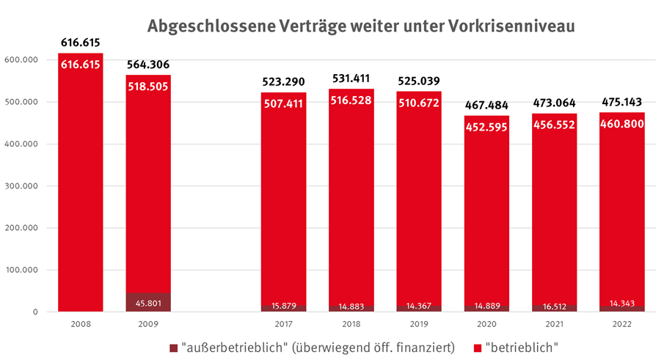
Gelingende Fachkräftesicherung braucht mehr betriebliche Ausbildung
Finanzkrise
- 8,5 %
>>>>>>>
Coronakrise
- 9,5 %
>>>>>>>
Quelle: BIBB, eigene Darstellung
Notes:
Die Ausbildungsmarktentwicklung bleibt auch 2022 deutlich unter dem Niveau vor der Pandemie. Die deutlichen Einbrüche bei neu abgeschlossenen Ausbildungsverträge in der Corona-Krise konnte bisher, wie zuvor schon bei der Finanzmarktkriese 2008/09, nicht aufgeholt werden. So wird die Fachkräftesicherung nicht gelingen!
Zwar hat die Zahl der neu abgeschlossenen Ausbildungsverträge gegenüber dem Vorjahr um 0,4% auf insgesamt 475.143 Abschlüsse zugenommen, liegt aber immer noch 9,5% unter dem Vorkrisenniveau. Erfreulich ist, der leichte Zuwachs von Verträgen fand bei den Betrieben statt.
Das Angebot an Ausbildungsstellen besteht aus den geschlossenen Ausbildungsverträgen zuzüglich der noch offen gemeldeten Stellen. Die Nachfrage nach Ausbildungsstellen bezieht sich ebenso auf die geschlossenen Ausbildungsverträge zuzüglich der noch suchenden Bewerber*innen. Die betriebliche Angebots-Nachfragerelation, also ohne öffentlich geförderte außerbetriebliche Ausbildung, hat sich gegenüber dem Vorjahr leicht erhöht und beträgt 98,9%. Rein rechnerisch steht damit fast jedem ausbildungsplatzsuchenden Jugendlichen ein Angebot gegenüber. Allerdings liegt der Wert weiterhin deutlich unter der vom Bundesverfassungsgericht definierten Marke von 112,5% für ein auswahlfähiges Angebot. Vor allem regionale Unterschiede müssen beachtet werden, lediglich in Bayern besteht ein auswahlfähiges Angebot entsprechend der Definition des höchsten deutschen Gerichts.
Für ein auswahlfähiges Ausbildungsplatzangebot braucht es aber auch genügend Ausbildungsbetriebe. Die Ausbildungsbetriebsquote ist auf nur noch 19,4 Prozent gesunken, das bedeutet, mehr als vier Fünftel aller Betriebe bildet nicht aus. Es wird entscheidend sein, ob es gelingt, dass die Unternehmen im Wandel der Transformation weiter ausbilden und neue Unternehmen für die Ausbildung gewonnen werden. Dafür muss die duale Ausbildung für neue Geschäftsmodelle passende Berufe und berufliche Entwicklungspfade bieten und wir müssen diese in den Betrieben bekannt machen.

Slide 3
Regionale Unterschiede bei Neuverträge
Notes:
Nur sieben von 16 Bundesländern konnten bei den neu abgeschlossenen Verträgen zulegen.

Slide 4
Passungsprobleme nehmen weiter zu
Quelle: BIBB, eigene Darstellung
Notes:
Die Betriebe berichten von zunehmenden Besetzungsproblemen bei angebotenen Ausbildungsplätzen. So ist die Zahl der nicht besetzten Ausbildungsstellen auf einen neuen Höchstwert von 68.868 offenen Plätzen gestiegen. Gleichzeitig suchen weiterhin viele Jugendliche erfolglos nach einem Ausbildungsplatz. Die Zahl der erfolglosen Bewerber*innen sinkt zwar auf 60.400 Jugendliche, die Passungsprobleme am Ausbildungsmarkt bleiben aber eine der großen Herausforderungen. Neben regionalen sind vor allem auch die berufsfachlichen Gründe für das Missmatch verantwortlich. Ausbildungsbetriebe selektieren weiterhin bei der Besetzung von Ausbildungsstellen und sagen Bewerber*innen ab. Jugendliche sind wiederum nicht bereit für sie unattraktive Berufslaufbahnen einzuschlagen. Diese Zielkonflikte ließen sich zumindest teilweise beheben, wenn Betriebe auch vermeintlich nicht geeigneten Bewerber*innen eine Chance geben. Dafür können sie bei Bedarf auch die umfassende Förderung der Bundesagentur, Einstiegsqualifizierung und assistierte Ausbildung, nutzen. Um für Jugendliche attraktiv zu werden, braucht es in Berufen nach der Ausbildung eine deutlich bessere Bezahlung, bessere Arbeitsbedingungen und berufliche Entwicklungsmöglichkeiten. Bei vielen Berufen mit Besetzungsproblemen mangelt es genau daran.

Slide 5
Potentiale für Ausbildung müssen besser erschlossen werden
Quelle: BIBB, KMK, eigen Darstellung
Notes:
Die Potentiale bei den Abgänger*innen aus den allgemeinbildenden Schulen werden bei Weitem nicht ausgeschöpft. Der Ausbildungsmarkt kann einen deutlich besseren Beitrag zur Fachkräftesicherung leisten, wenn es gelingt, ein breiteres Angebot an qualifizierten und attraktiven betrieblichen Ausbildungsstellen zu schaffen sowie die jungen Menschen in allen allgemeinbildenden Schulformen für eine duale Berufsausbildung zu begeistern und orientieren.
Die Einmündungsquote (EQI) beschreibt das Verhältnis Aller, die sich für eine duale Berufsausbildung interessiert haben und dann tatsächlich in eine solche Ausbildung gemündet sind. Die EQI ist gegenüber den letzten beiden Jahren auf 68% gestiegen. Zuletzt lag sie 2011 auf diesem Niveau. Gleichzeitig bedeutet dies aber auch, rund 224.000 Jugendlich haben sich für eine Ausbildung interessiert, sind aber nicht in ein Ausbildungsverhältnis gemündet.
Seit Jahren steigt die Zahl der jungen Menschen im Alter von 20 bis 34 Jahren, die keinen berufsqualifizierenden Abschluss haben, zuletzt waren es 2,33 Mio. Die beschriebene Entwicklung hinsichtlich ungenutzter Potentiale ist nicht geeignet diesen Trend zu stoppen oder gar umzukehren. Ein systematisches Übergangsmanagement von der Schule in die Arbeitswelt ist dringend geboten.

Slide 6
Regionale Unterschiede bei der Einmündungsquote (EQI)

Slide 7
Ausbildung im Organisationsbereich der IG Metall

Slide 8
Ausbildung in den Wirtschaftszweigen der IG Metall weiter rückläufig
Quelle: Bundesagentur für Arbeit, Daten jeweils 31.12.
Aktuell liegen Daten bis 31.12.2021 vor. Daten für 2022 stehen erst Mitte 2023 zur Verfügung.
Notes:
In den letzten fünf Jahren ist die Ausbildungsquote im prozentualen Durchschnitt im IG Metall-Bereich von 5,1 Prozent auf 4,6 Prozent gesunken. Alle ausgewerteten Wirtschaftszweige sind vom Rückgang betroffen. Gegenüber 2019 gibt es rd. 28.000 Auszubildende weniger in den Wirtschaftszweigen.

Slide 9
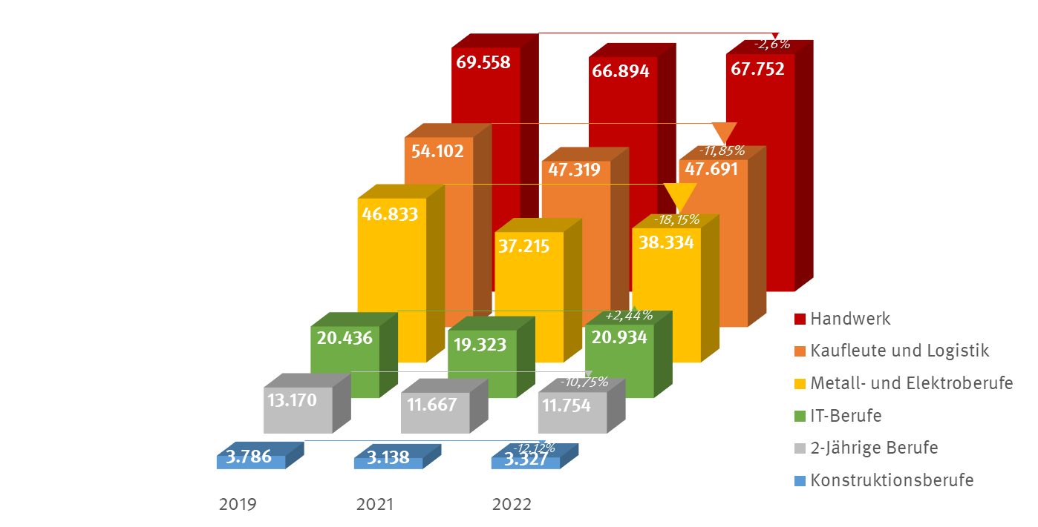
Neuverträge IG Metall-relevanten Berufen auf zu geringem Niveau
Quelle: BIBB, eigene Darstellung
Notes:
Neuverträgen in IG Metall-relevanten Ausbildungsberufen legen leicht zu, bleiben aber deutlich unter Vorkrisenniveau.
Die neu abgeschlossenen Ausbildungsverträge in IG Metall-relevanten Berufen haben gegenüber dem Vorjahr um rd. 4.000 zugelegt. Gegenüber vor der Pandemie 2019 sind es aber immer noch rd. 18.000 Neuverträge weniger.

Slide 10
Die IG Metall setzt sich ein für …

Slide 11
Handlungsvorschläge der IG Metall
Bund und Länder müssen endlich ein systematisches Übergangsmanagement Schule – Beruf schaffen. Träger sollten Jugendberufsagenturen sein, die die institutionelle Stelle in jeder Region ist. Sie müssen personell hinreichend ausgestattet sein, um ein Netzwerk zwischen Betrieben und Schulen sowie den regional relevanten Akteuren aufzubauen. Die vielfältigen öffentlichen Förderstrukturen (Bund u. Länder) sollten hier gebündelt werden. So können ausreichend finanzielle Mittel bereitgestellt werden.
Die Assistierte Ausbildung muss weiter hinsichtlich einer einfachen und passgenauen Unterstützung für junge Menschen mit Förderbedarfen flexibilisiert werden. Betriebe und Förderbedürftige brauchen einen einfachen Zugang.
Um ein auswahlfähiges Ausbildungsplatzangebot in allen Regionen sicherzustellen und die Kosten der Ausbildung gerecht auf alle Betriebe zu verteilen, sollte eine gesetzliche Umlagefinanzierung geschaffen werden. Beispielsweise so, wie sie bereits für die Pflegeausbildung bundesweit etabliert wurde.

Slide 12

S.O.S. Ausbildung: Ausbildung im Betrieb zum Thema machen
Fachkräftebedarfsplanung für mindestens fünf Jahre beim Arbeitgeber einfordern.
Ausbildungsangebot hinsichtlich Berufe und Anzahl der Ausbildungsplätze mit dem Ziel der Erhöhung überprüfen.
Auswahlverfahren neuer Auszubildender überprüfen und alle Jugendlichen berücksichtigen.
Ressourcen für Ausbildung überprüfen, damit ggf. Fördermaßnahmen bei Auszubildenden mit Förderbedarfen realisiert werden können.
S.O.S. Ausbildung
Notes:
Betriebsräte und Jugend- und Auszubildendenvertreter/innen sind wichtige Akteure in der beruflichen Bildung. Sie können mit dazu beitragen mehr Ausbildungsplätze im Betrieb zu schaffen und auch vermeintlich schwächeren Jugendlichen eine Ausbildung zu ermöglichen. Die IG Metall Handreichung „Ausbilden? Jetzt!“ zeigt Handlungsmöglichkeiten des Betriebsrats auf: https://wap.igmetall.de/handreichung-ausbilden-jetzt-16624.htm
Es kommt darauf an, für mehr betriebliche Ausbildungsplätze am Ball zu bleiben:
Ausbildungsanstrengungen der Betrieb steigern: Fachkräftebedarfsplanung für mindestens fünf Jahre beim Arbeitgeber einfordern
Die Besten müssen nicht die Richtigen sein: Auswahlverfahren neuer Auszubildender überprüfen und alle Jugendlichen berücksichtigen. Hier können Betriebsräte nach §95 BetrVG die Auswahlkriterien beeinflussen.
Ressourcen für Ausbildung überprüfen, damit ggf. Fördermaßnahmen bei Auszubildenden mit Förderbedarfen realisiert werden können.
Ausbildungsqualität verbessern: Betriebsräte können ihre Mitbestimmungsrechte nach §96-98 BtrVG nutzen und von der Ausbildungsplanung bis zur Durchführung und Gestaltung der Ausbildung ihren Einfluss geltend machen.

Slide 13
Vielen Dank!

Slide 14
Anhang

Slide 15
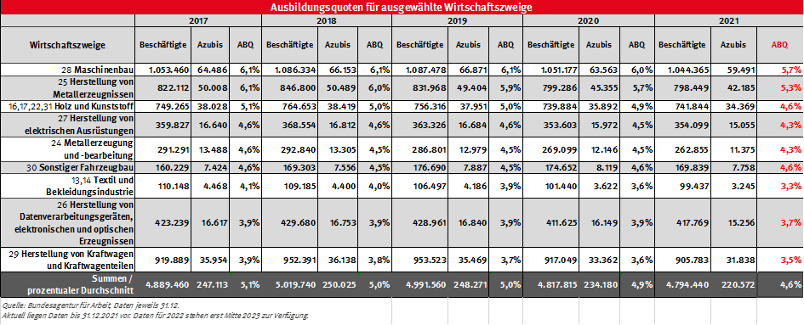
Ausbildung in den Wirtschaftszweigen der IG Metall

Slide 16
Metall – und Elektroberufe

Slide 17
Metall – und Elektroberufe

Slide 18
Konstruktionsberufe

Slide 19
IT-Berufe

Slide 20
IT-Berufe

Slide 21
Kaufleute und Logistik

Slide 22
Kaufleute und Logistik

Slide 23
Handwerk

Slide 24
Handwerk

Slide 25
2-jährige Berufe

Slide 26
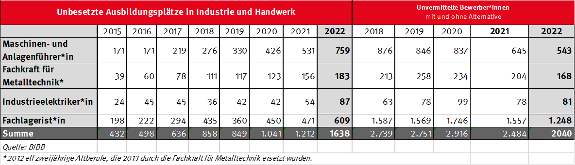
2-jährige Berufe

